Slide 1
Акула оригами

Slide 2
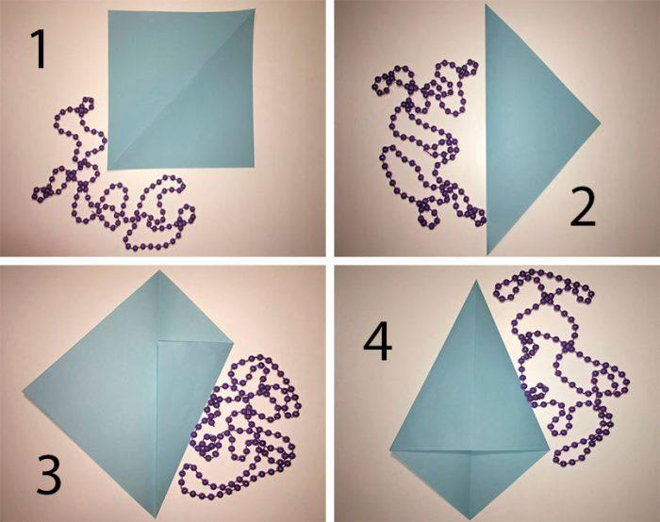
Возьмите квадрат цветной бумаги и сложите его пополам, соединив противоположные углы, чтобы получился треугольник.
Загните стороны в центр, как показано на изображении.
Соедините нижний кончик с верхним, затем загладьте сгиб.
Расправьте и сделайте разрез от угла до сгиба.

Slide 3
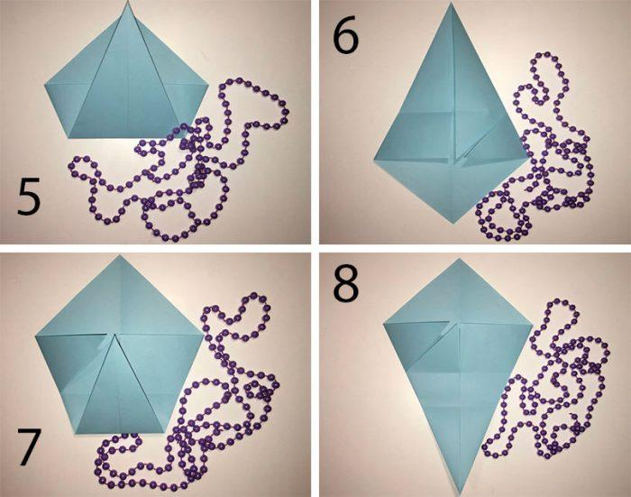
5. Переверните заготовку и загните нижний уголок.
6. Проверьте правильность сложения: расправьте заготовку и найдите 2 параллельных сгиба в центре, затем загните уголок обратно.
7. Сложите деталь пополам, ориентируясь по поперечному сгибу.
8. Подцепите пальцем хвостик и распрямите его наружу, затем загните боковушки, сложив хвост пополам.

Slide 4
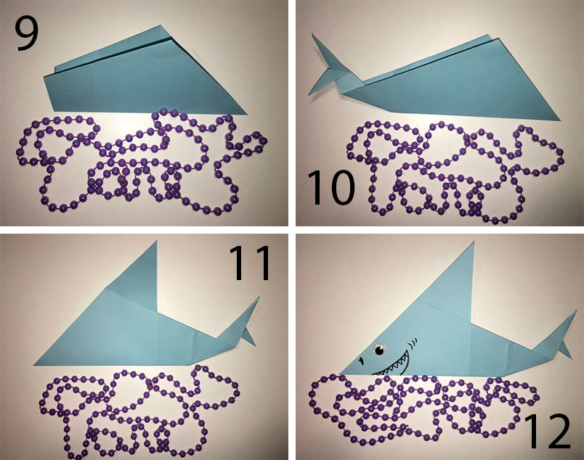
9. Отогните в сторону одну часть хвостика
10. Достаньте до центра разрезанный угол.
11. Переверните заготовку
12. нарисуйте лицо акуле.

